Slide 1

請你（妳）猜猜看
開始

Slide 2
一 起猜猜看把, 我最喜歡的運動
羽球
籃球
排球

Slide 3

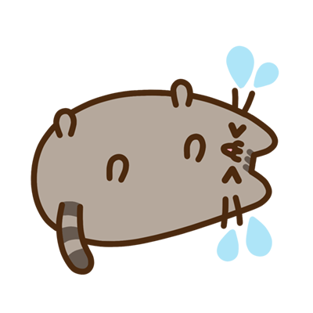
答錯了!
重來

Slide 4

答對了,真勵害!
掰掰

